Slide 1
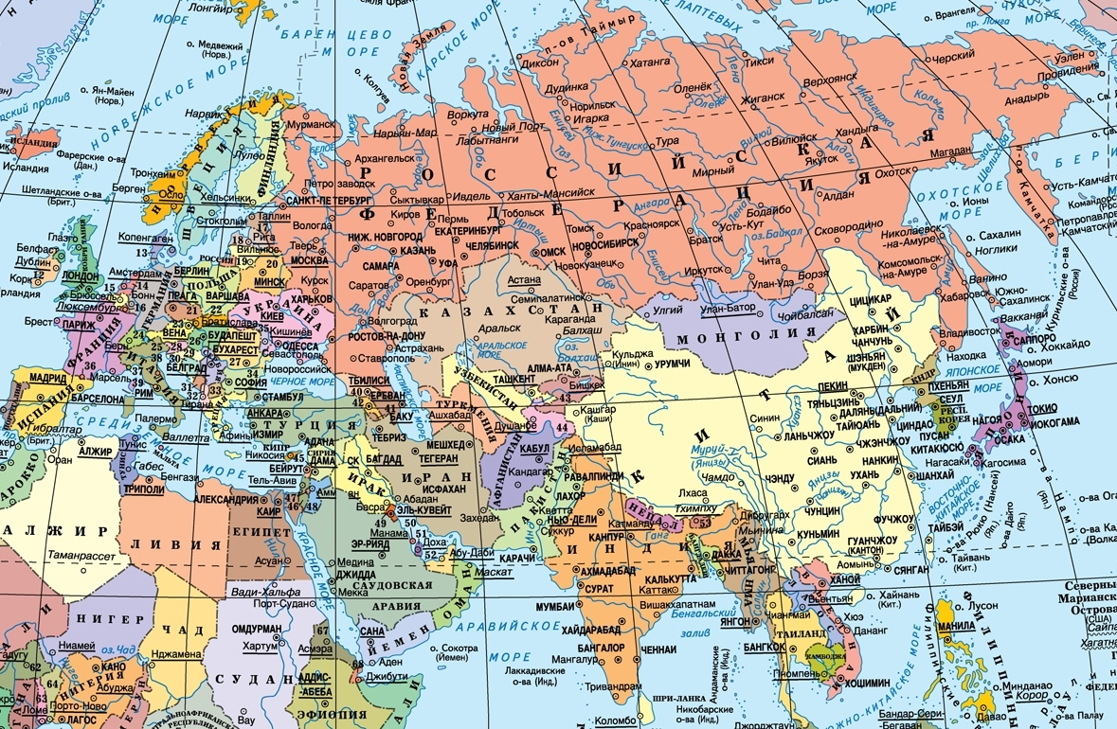
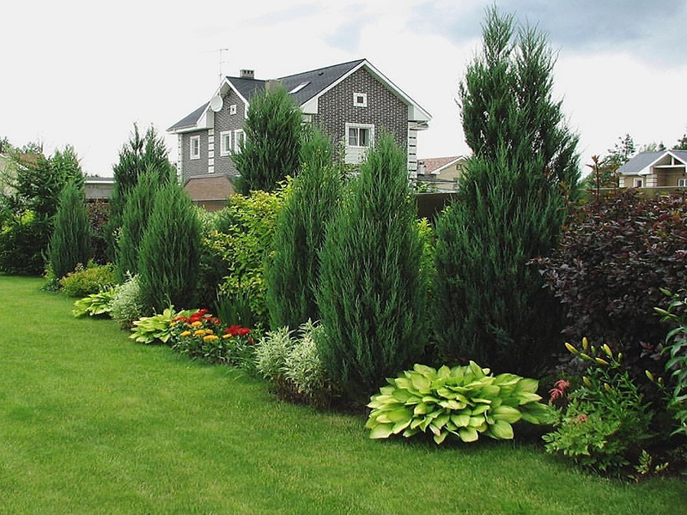
География
6
класс
Население и
политическая карта
Евразии.
Антропогенные
природные
комплексы.

Slide 2
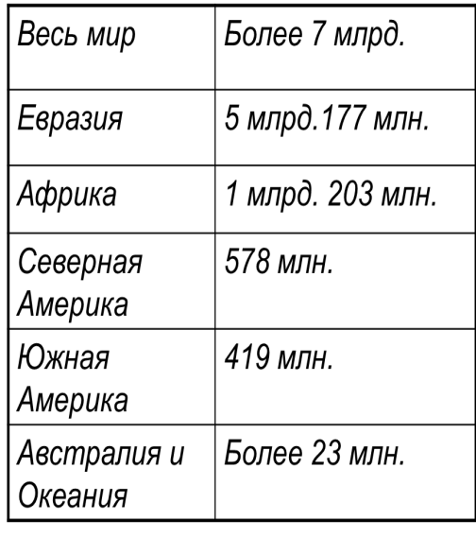
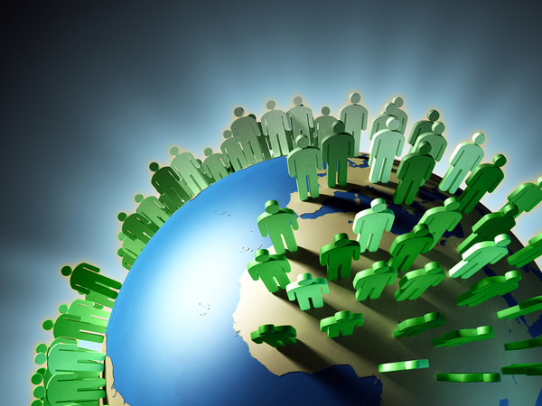
Численность населения Евразии и расы
Численность населения Евразии на 2016 год составило
5 177 000 000 человек (Европе – 740 млн. чел. В Азии – 4млрд. 437 млн. чел.)
Это составляет большую часть населения Земли.

Slide 3
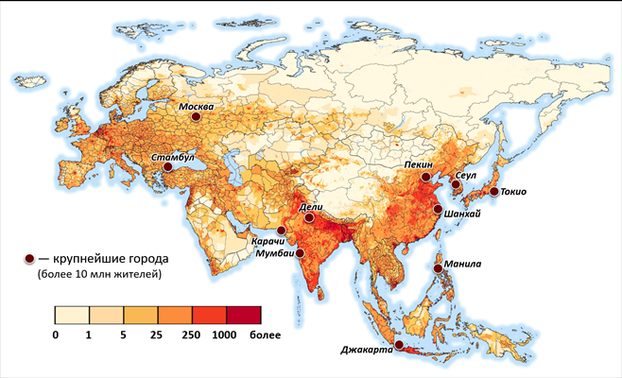
Плотность населения Евразии
Плотность населения — число жителей, приходящееся на
1 км² территории.
Средняя плотность населения –
96 человек
на квадратный километр. ( ч/км²)

Slide 4

Плотно населенные территории
Полуостров Индостан,
Великая Китайская равнина,
остров Ява,
Западная Европа

Slide 5
Редко населенные территории
Северная часть материка, высокогорные
и пустынные территории

Slide 6
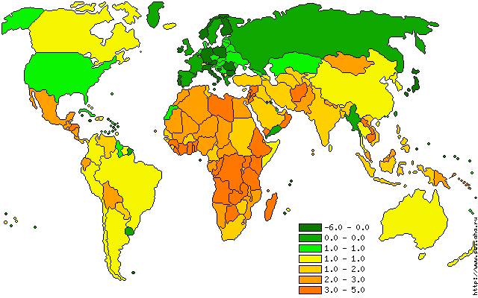
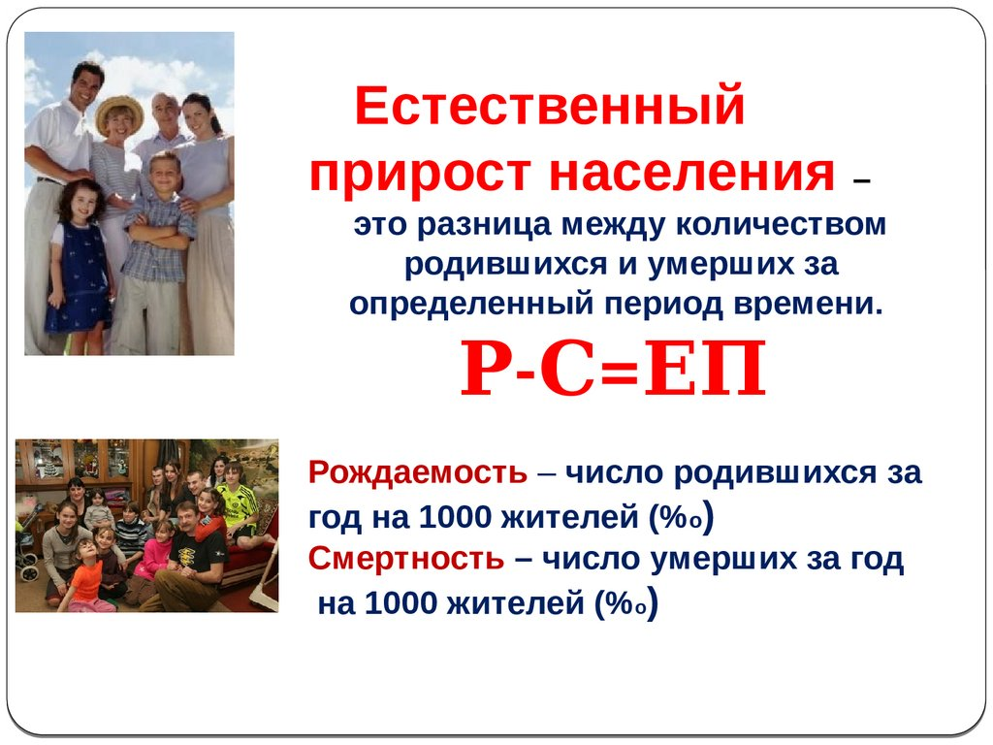
Прирост населения

Slide 7
Прирост населения
Высокий прирост:
Южная Азия
Юго-Восточная Азия
и Средней Азии
Низкий прирост:
в Европе

Slide 8
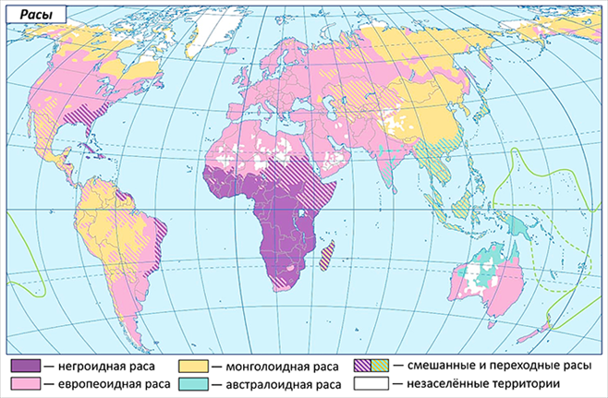
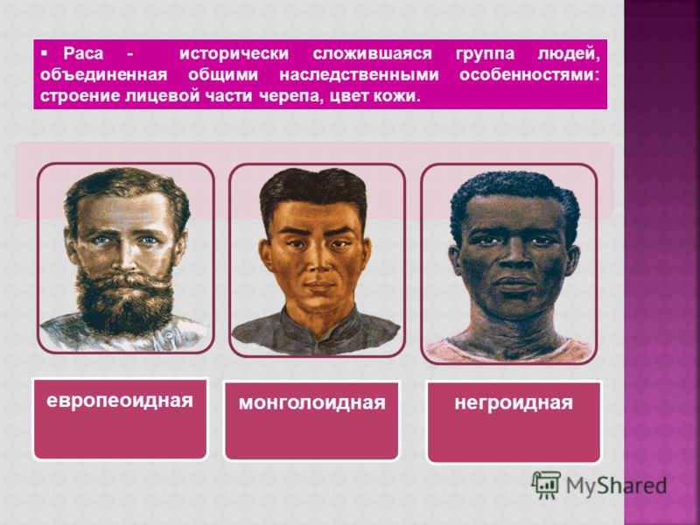
Население Евразии составляют, главным образом представители
европеоидной и монголоидной рас

Slide 9
Население Евразии составляют, главным образом представители
Европеоиды, преобладают
в Европе и Юго-Западной Азии.

Slide 10
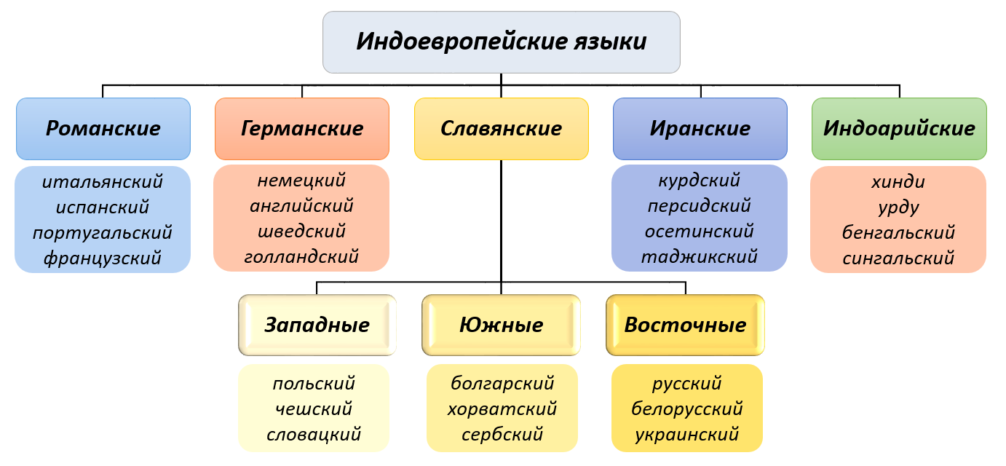
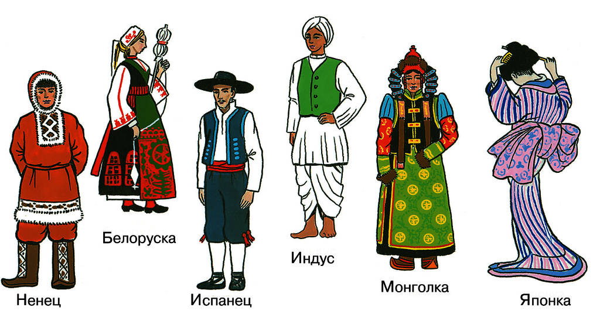
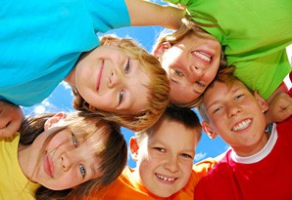

Каждый народ отличается от других своим языком, исторической территорией проживания, культурой, традиционным образом жизни.
При этом по сходству языков, свидетельствующему об историческом родстве народов, они объединяются в семьи и группы.

Slide 11
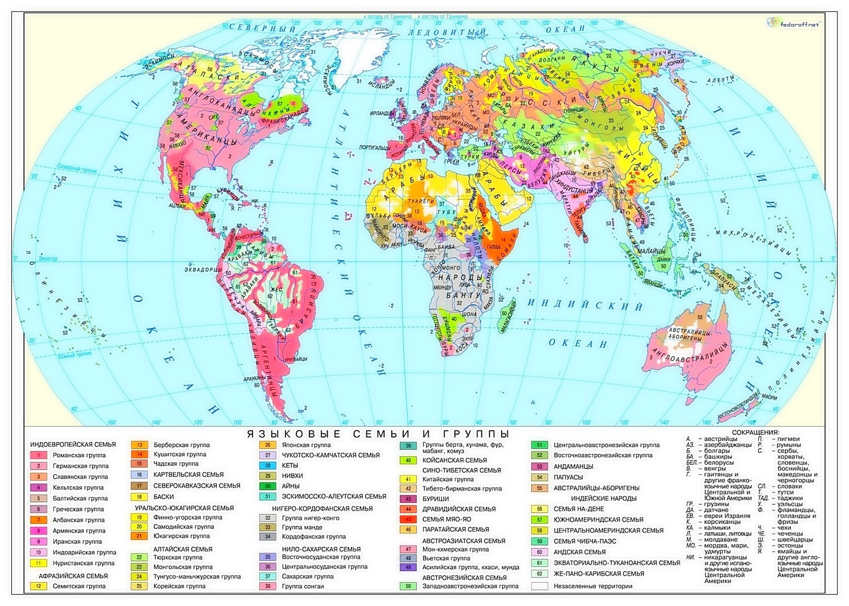
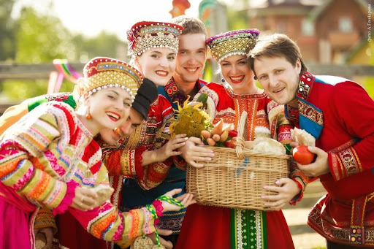
Каждый народ отличается от других своим языком, исторической территорией проживания, культурой, традиционным образом жизни.
В Европе выделяются три крупных языковых групп народов:
германская
романская
славянская

Slide 12
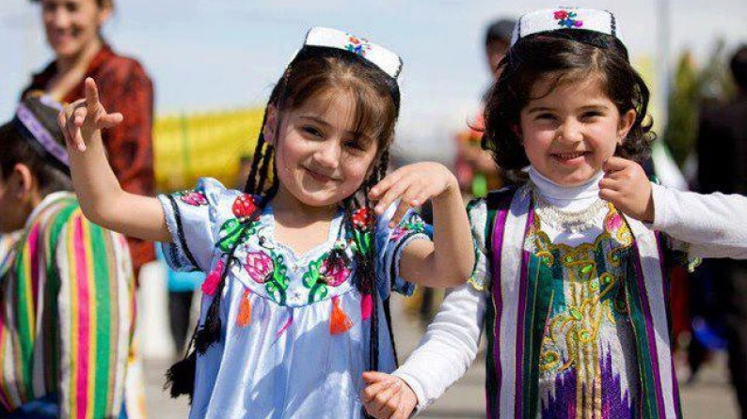
Каждый народ отличается от других своим языком, исторической территорией проживания, культурой, традиционным образом жизни.
Турки, туркмены, узбеки, казахи, киргизы, азербайджанцы, каракалпаки, татары, башкиры образуют тюркскую языковую группу народов.

Slide 13
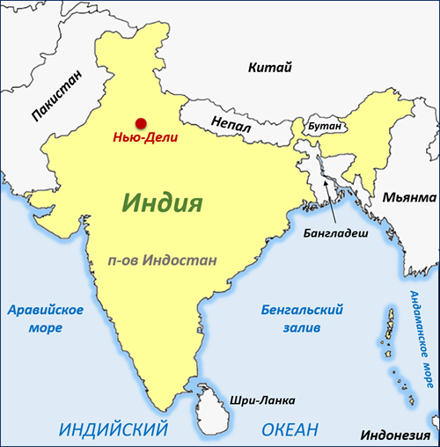
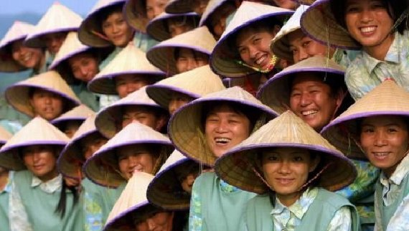
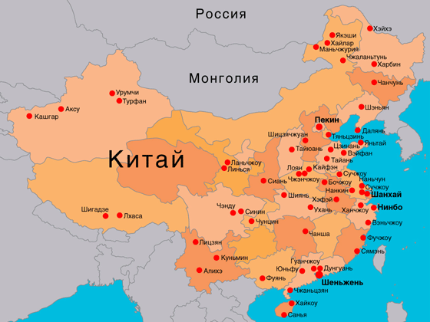
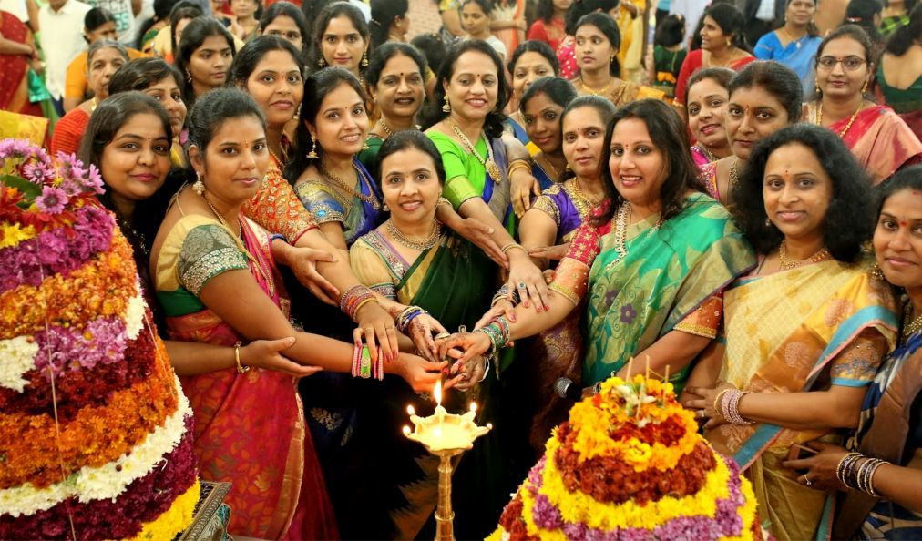
Самыми многочисленными народами материка и всего мира являются
китайцы и индусы

Slide 14

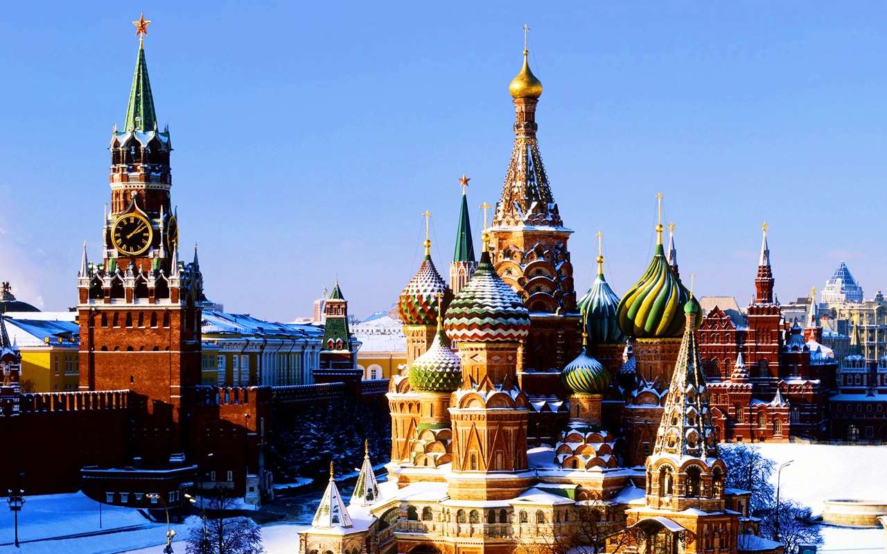
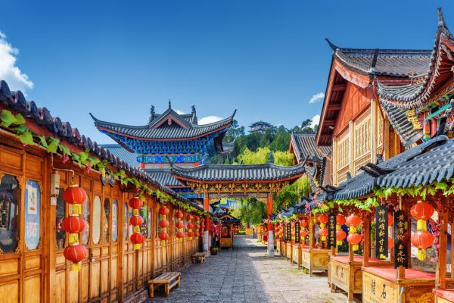
Политическая карта Евразия
Более 90 государств
17,1 млн.кв.км.
9,6 млн.кв.км

Slide 15
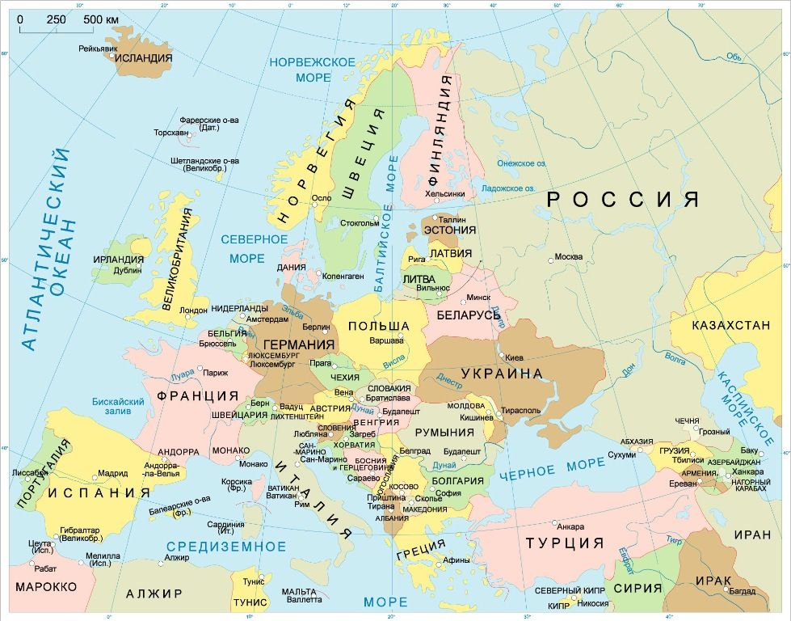
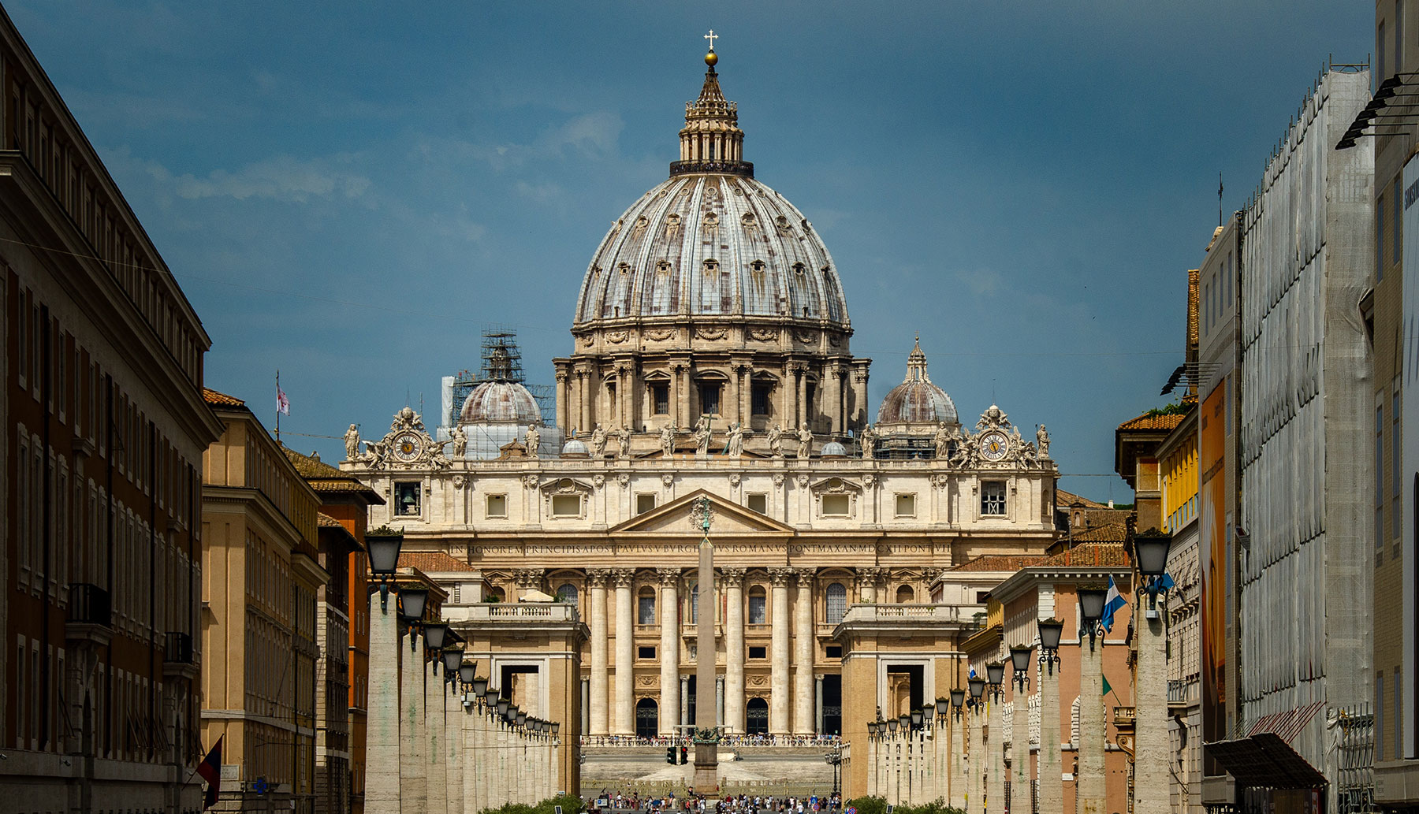
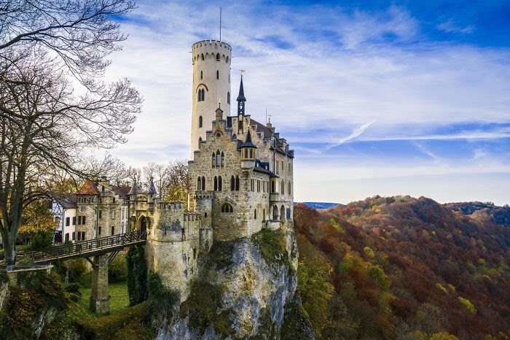
Политическая карта Евразия
Более 90 государств
«карликовые» государства:
Ватикан 0,4 кв.км.
Лихтенштейн 200 кв.км.

Slide 16
Политическая карта мира
Самые крупные
по численности населения:
Китай более 1,35 млрд.чел.
Индия около 1,3 млрд.чел.
Индонезия 259 млн.чел.
Пакистан 203,4 млн.чел.
Бангладеш 162,2 млн. чел.
Россия 144 млн.чел.
Япония 125,3 млн.чел.
Политическая карта Евразии формировалась на протяжении длительного исторического времени, и в этом отразилось развитие общества.

Slide 17
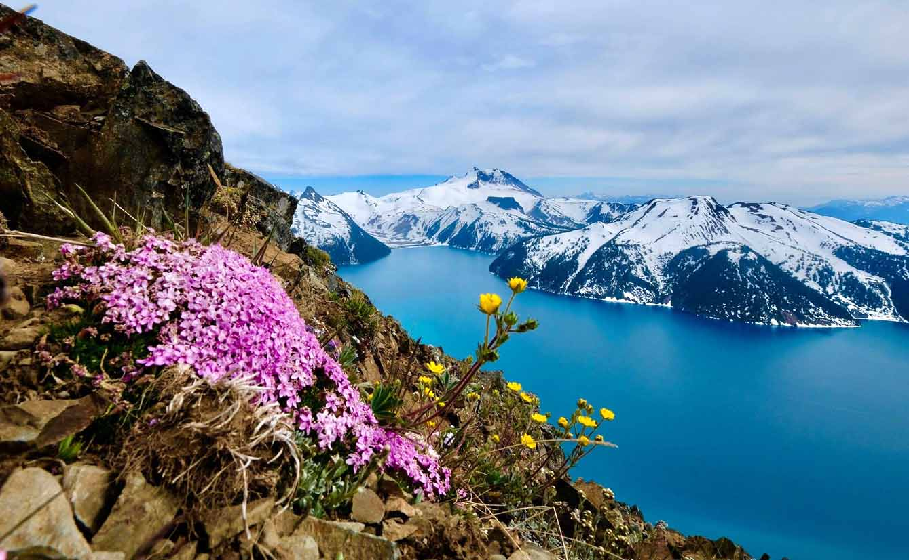
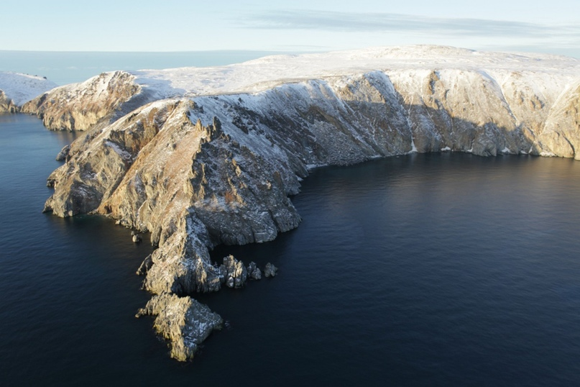
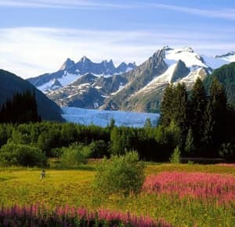
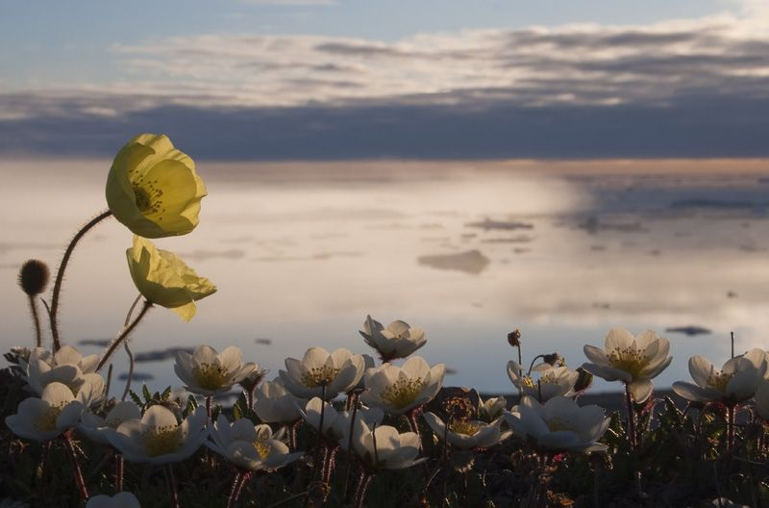
ПРИРОДНЫЙ КОМПЛЕКС
Природный комплекс – это закономерное сочетание компонентов природы: горных пород, воздуха, вод, растений, животных и почв на определённой территории.

Slide 18
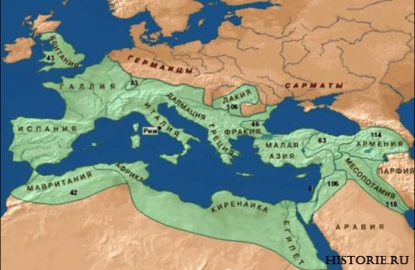
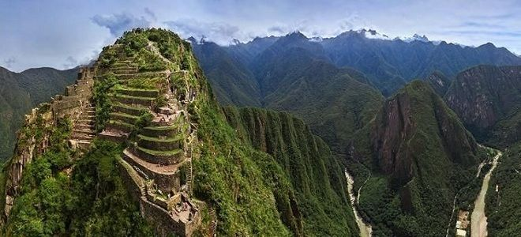
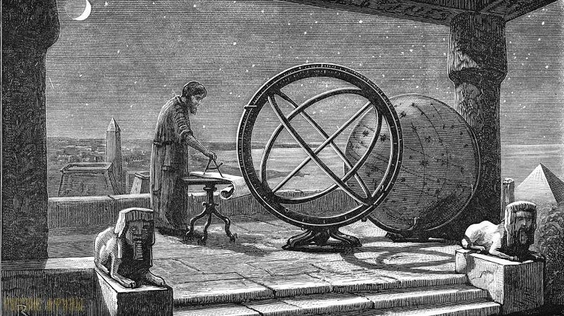
АНТРОПОГЕННЫЙ ПРИРОДНЫЙ КОМПЛЕКС
Евразия с древности заселена человеком и является центром возникновения культуры
и цивилизации.

Slide 19
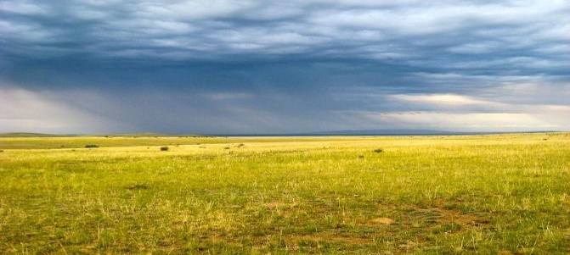
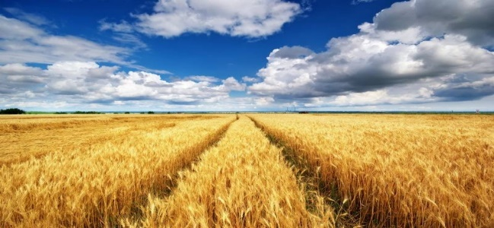
Антропогенный природный комплекс
Антропогенный комплекс (или ландшафт) - природно-территориальный комплекс, измененный или созданный в результате деятельности человека. Антропогенным называют особый тип географического комплекса, который начал формироваться на Земле в историческое время.

Slide 20
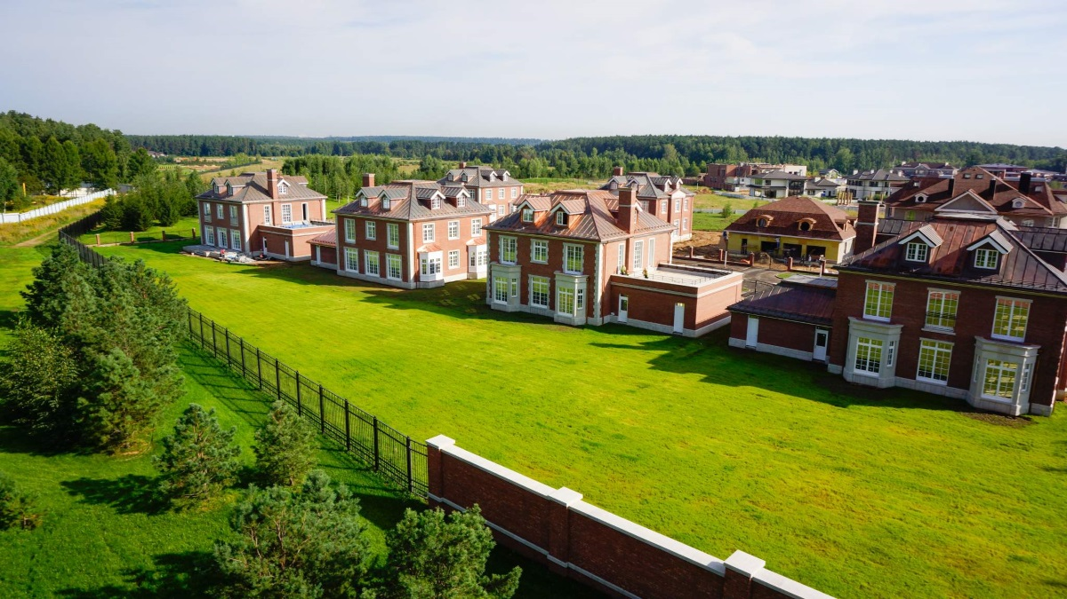
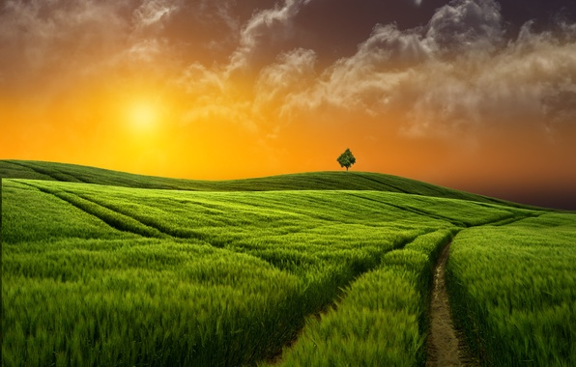
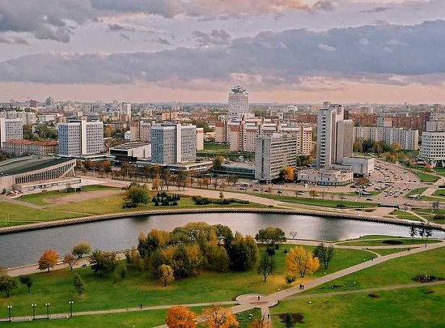
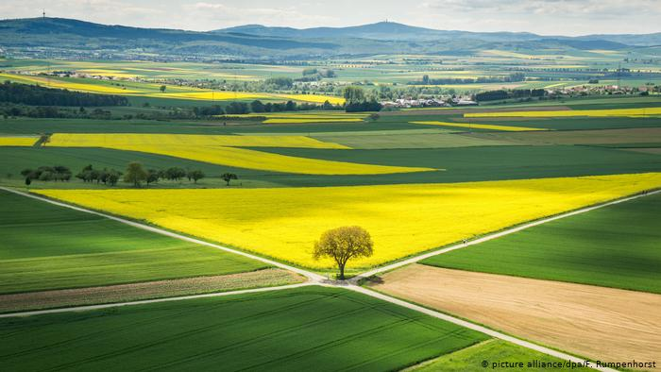
Антропогенный природный комплекс
Около 80% степей Восточно-Европейской равнины с черноземными и каштановыми почвами распаханы, освоены населением. На месте бескрайних степей появились в большом количестве такие антропогенные природные комплексы(ландшафты), как города и села, сады и поля.

Slide 21
Антропогенный природный комплекс
Около 80% степей Восточно-Европейской равнины с черноземными и каштановыми почвами распаханы, освоены населением. На месте бескрайних степей появились в большом количестве такие антропогенные природные комплексы(ландшафты), как города и села, сады и поля.

Slide 22
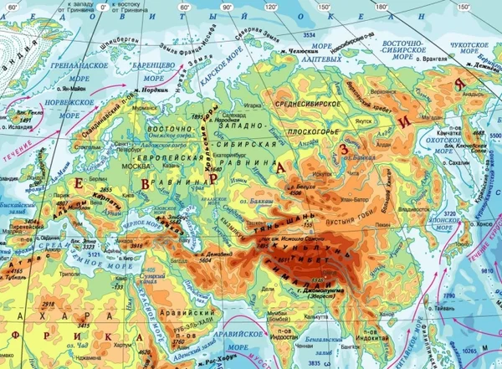
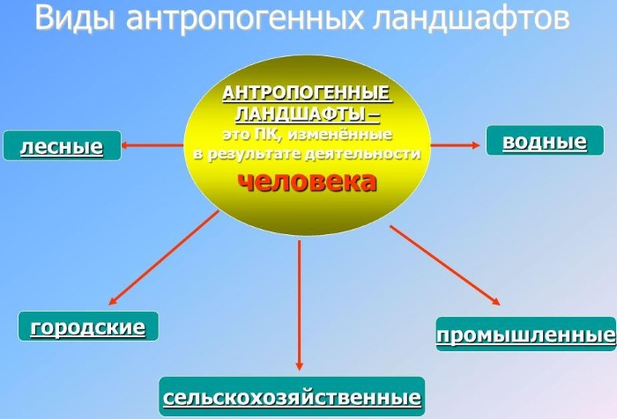
К настоящему моменту благоприятные для жизни человека территории освоены. Начиная со второй половины 20 века, стали активно осваиваться леса, пустыни, горы. В результате площадь занятая антропогенным ландшафтом, неуклонно расширяется.

Slide 23
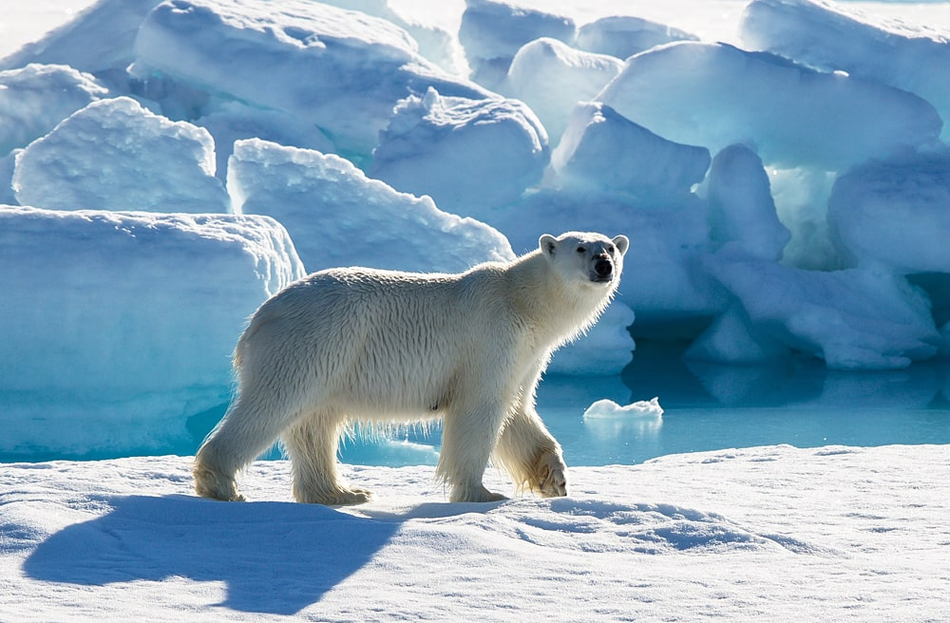
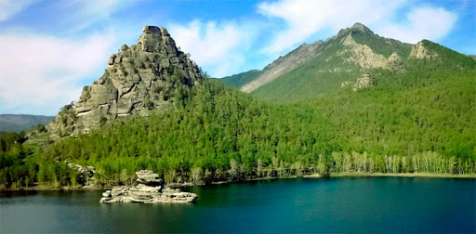
С целью охраны природы в различных природных зонах и горных областях Евразии стали создаваться заповедники, национальные парки, заказники.
Заповедник — участок территории, на котором сохраняется в естественном состоянии весь его природный комплекс.
Сохранить в первозданном виде рельеф, почвенный покров, воды, разнообразный растительный и животный мир.

Slide 24
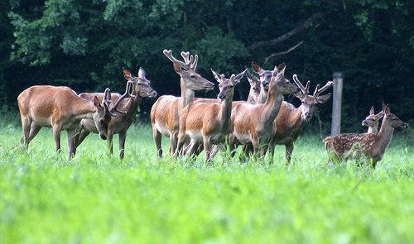
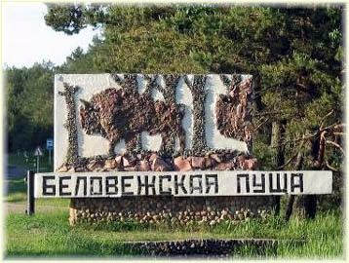
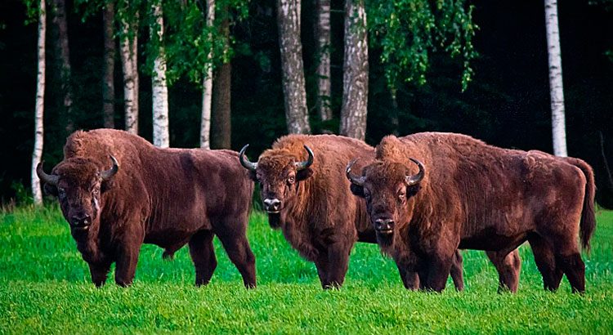
В Европе - Беловежская пуща

Slide 25
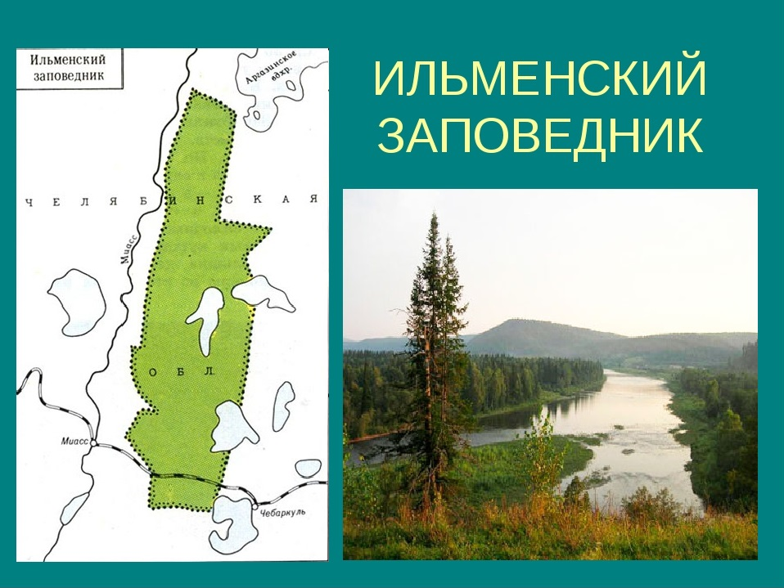
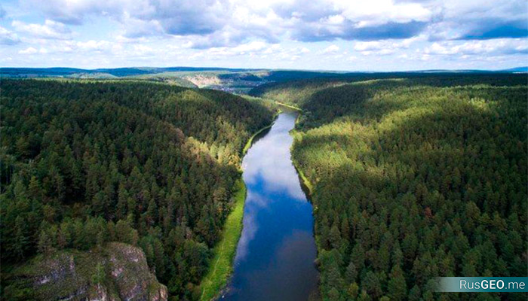
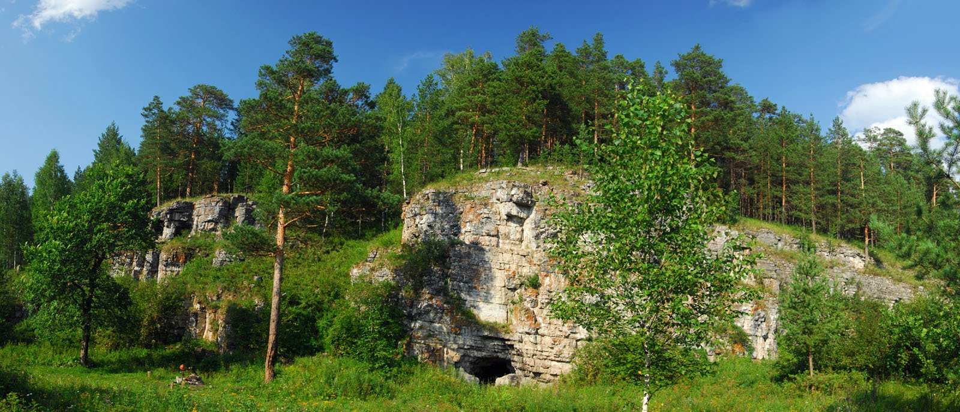
На Урале – Ильменский заповедник

Slide 26
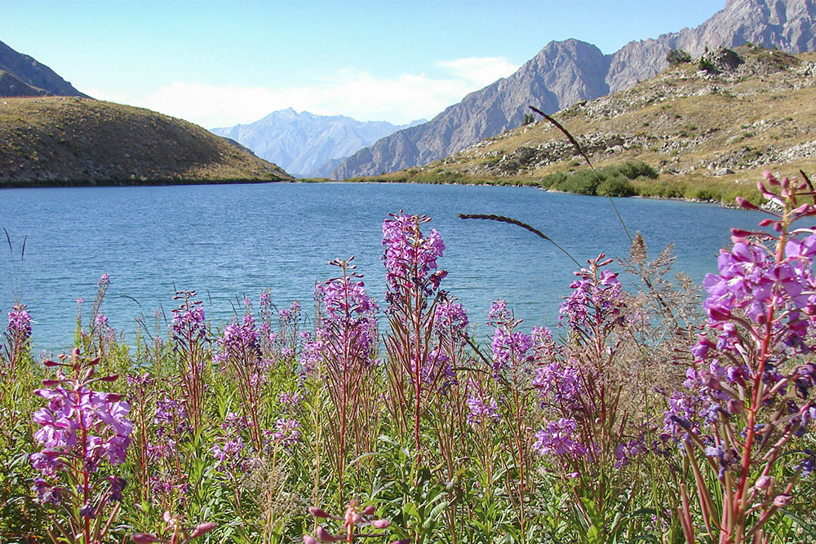
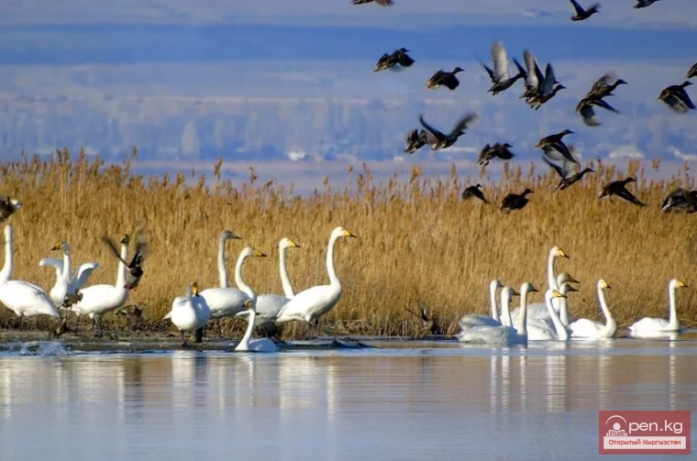
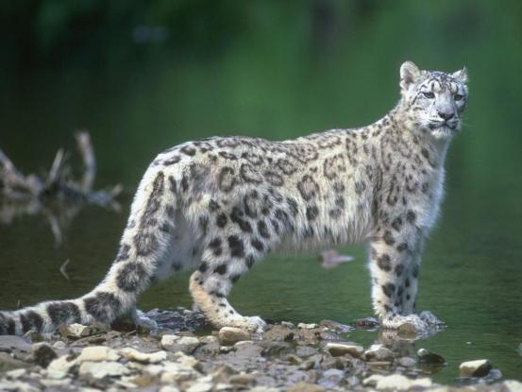

В Средней Азии – Чаткальский, Иссык - Кульский заповедники.
В Сибири – Баргузинский, на Камчатке – Кроноцкий заповедники и национальные парки.

Slide 27

Какие океаны омывают берега Евразии?
Тихий океан
Атлантический океан
Индийский океан
Северный Ледовитый
океан

Slide 28

Какие материки ближе всего находятся к Евразии?

Slide 29

Охарактеризуйте положение материка по отношению к экватору и нулевому меридиану?

Slide 30


Задание
1. Прочитать параграф 58, 59
2. Выполните письменно
«Практические задания»
стр. 134

